Slide 1
TATAKEKOLA TEKNOLOGI INFORMASI STRUKTUR HAK KEPUTUSAN
Suhendi,ST.,MMSI
suhendi@nurulfikri.ac.id

Slide 2
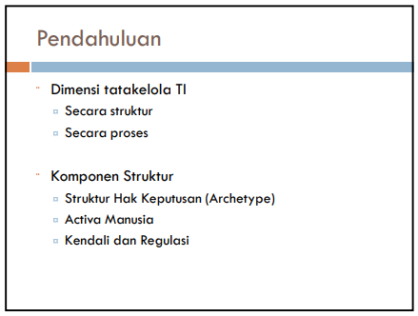

Slide 3
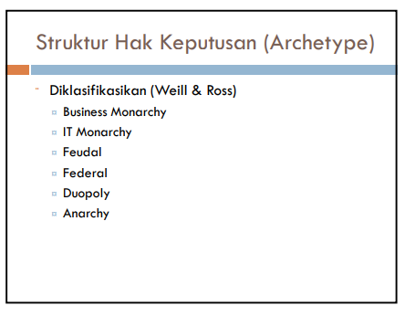

Slide 4
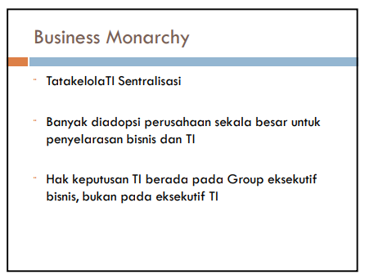

Slide 5
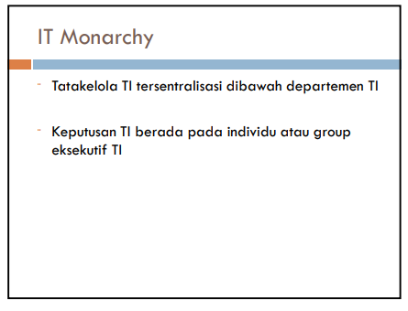

Slide 6
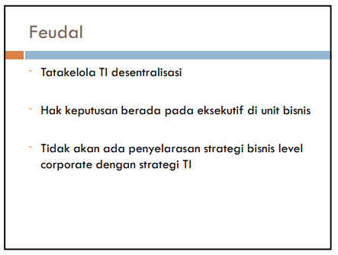

Slide 7
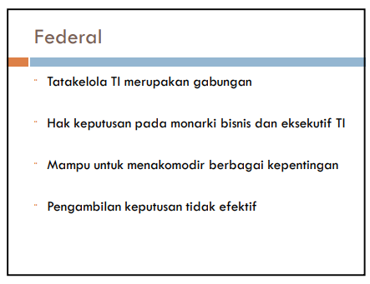

Slide 8
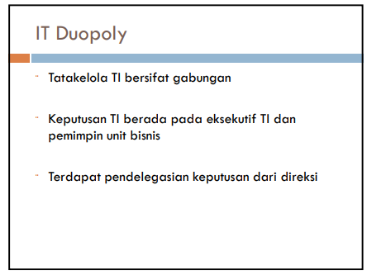

Slide 9
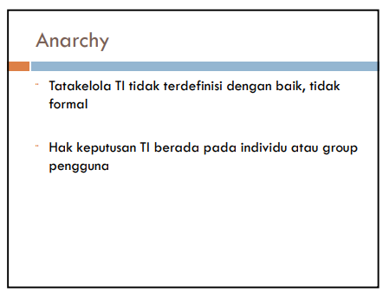

Slide 10
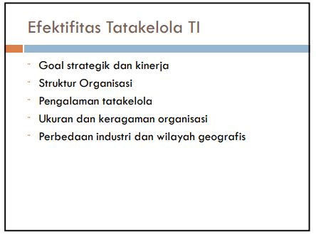

Slide 11
end

